Slide 1

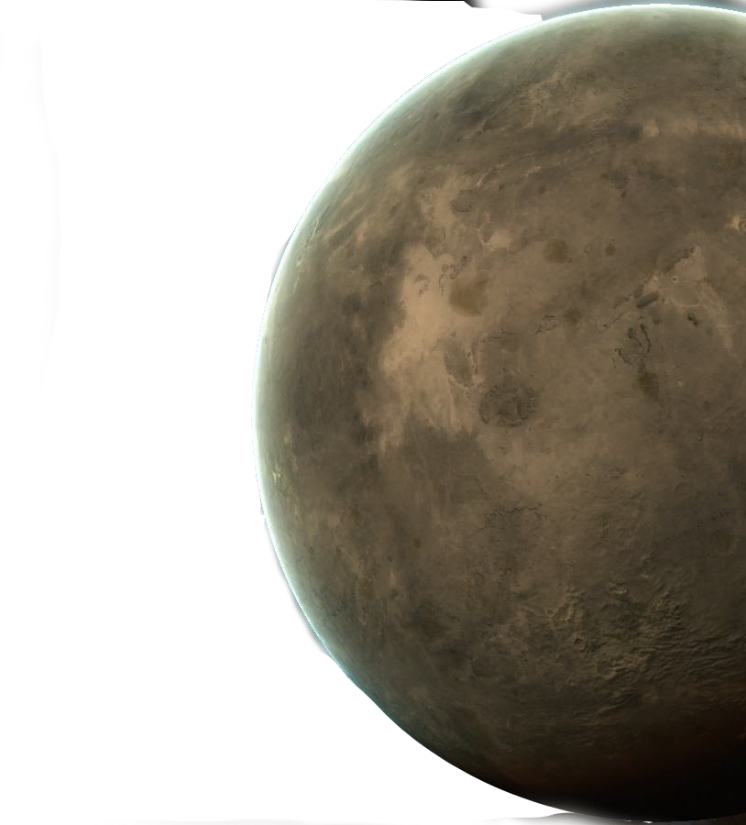
开始
载入
模组
设置
退出

Slide 2



返回
读取存档
名称
组织
日期
游戏时长
详情
这是一个牛逼的存档
罗德岛
2019/10/13 15:00
0.5h
这是一个牛逼的存档
罗德岛
2019/10/13 15:00
0.5h
这是一个牛逼的存档
罗德岛
2019/10/13 15:00
0.5h
这是一个牛逼的存档
罗德岛
2019/10/13 15:00
0.5h
删除
读取

Slide 3

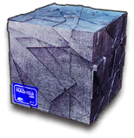

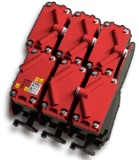
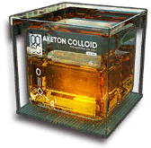

返回
仓库
总量：5000
排序方式
稀有度
数量
20
20
50
450
20
20
50
450
50
450
工业品
分类一
分类二
分类三
20
20
50
450
20
20
50
450
50
450
分类四
原料
能源
20
20
50
450
20
20
50
450
50
450
20
20
50
450
20
20
50
450
50
450
三水锰矿
工业原料
稀有度：Ⅲ
少有厂家愿意用于生产工业催化剂的珍贵金属矿物。所制催化剂寿命极长，能够多次反复利用并汽提再生，然而复杂的加工工序令多数厂商望而却步。
产量预估
0.5
/月
市场价值
500

Slide 4
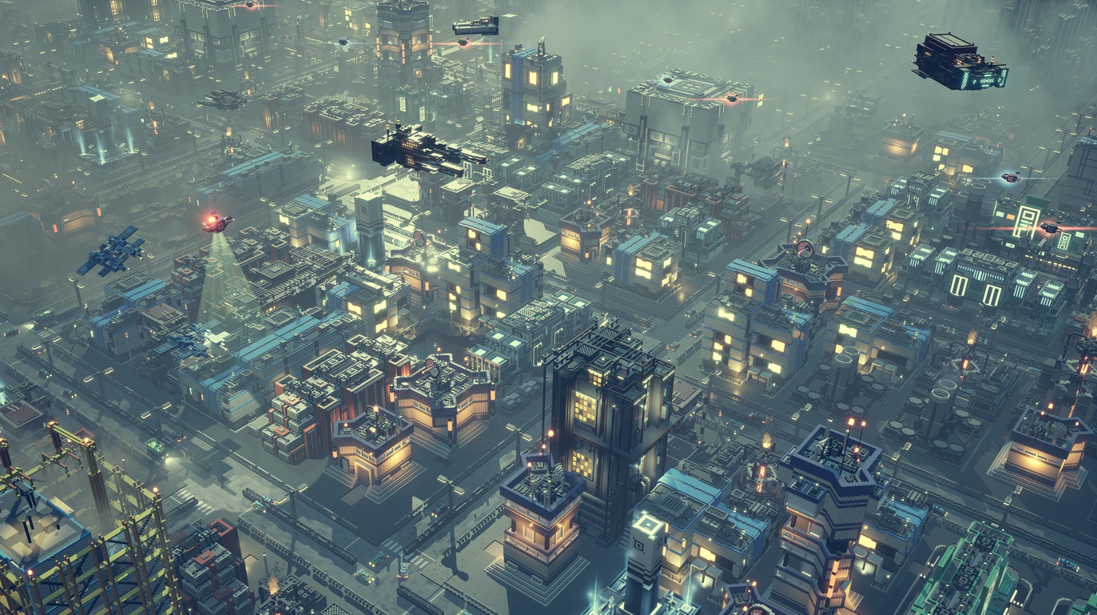
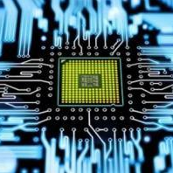

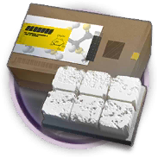

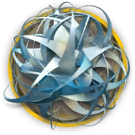



研究点
虹石
能源
苏尔古奇区
建设者
智核
8800
+50
88640
+50
880
+50
35
5
先遣哨站
5d
1
65%
5d
2
65%
5d
[图灵核心]
3
65%
部件设计
舰船设计
轻工业
重工业
高科技
采掘区划
采掘区划

Slide 5
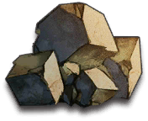
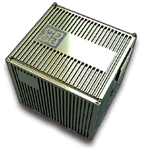
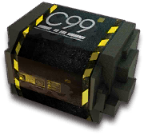
采掘区块
Block Information
1月
5 X 5
建造花费
预计耗时
最大区划：
原石
基础建材
高级建材
12000
30/
10/
30
30
采掘业是从自然界直接开采各种原料、燃料的工业部门，各种金属和非金属矿（如煤炭、铁矿、石油与天然气、化学矿等）采选
初始区划
锁定
采掘区块
Information

Slide 6

研究点
虹石
能源
苏尔古奇区
建设者
智核
8800
+50
88640
+50
880
+50
35
5
先遣哨站
部件设计
舰船设计
采掘区块
Information

Slide 7
